Slide 1
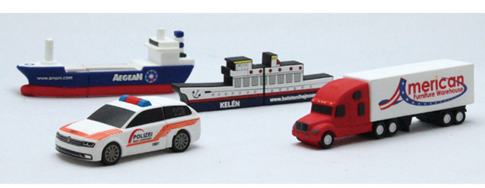
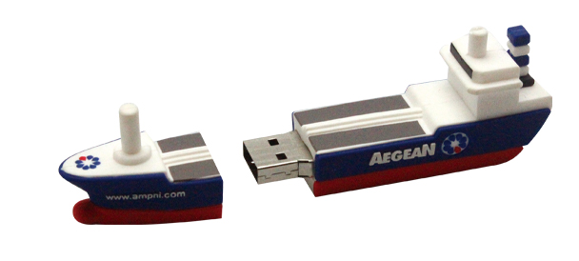
USBメモリー(ソフトPVCカスタム)
U2904
平面(2D)～立体(3D)のオリジナルデザイン、フォルムをUSBに
※参考になる情報として、平面(2D)につきましては
形状イメージやロゴデータ(AI)、立体(3D)につきましては、
各方面からの高解像度画像やロゴデータ(AI)などが必要になります。
■商品サイズ:平面(2D):78×20×8㎜以内
立体(3D):86×32×19㎜以内
■材質:PVC他
■容量:2・4・8・16・32GB
■カラー:6～7色まで(PANTONE指定)
■備考:300個から受注対応商品、OPP袋入
■納期:目安として300個の場合
入稿～型作成サンプル(約3週間)
校了～納品 2D(約3～4週間)/3D(約4～5週間)
※入稿の際、参考になる情報が必要になります。

